Slide 1
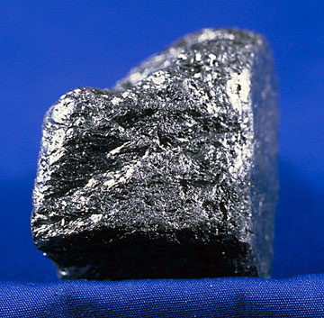
Аллотропные модификации Углерод
Выполнил:
Ученик 9а класса
Швенк Артём

Slide 2
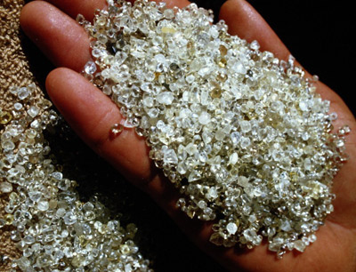
Положение в таблице Менделеева
Углерод – 6-ой элемент в таблице Менделеева. Он располагается в главной подгруппе четвертой группы, втором периоде. Углерод-типичный неметалл.

Slide 3
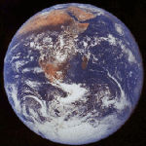
Нахождение в природе
В настоящее время известно более миллиона соединений углерода с другими элементами. Их изучение составляет целую науку – органическую химию. В тоже время за изучение свойств чистого углерода ученые взялись сравнительно недавно - около 20 лет назад.
Углерод занимает 17-е место по распространенности в земной коре – 0,048%. Но несмотря на это, он играет огромную роль в живой и неживой природе.

Slide 4
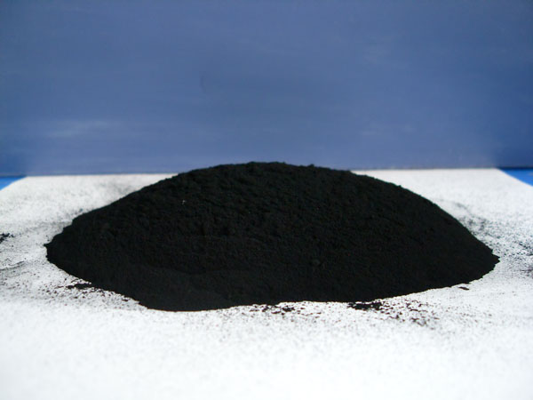
Свободный углерод
В свободном виде углерод встречается в нескольких аллотропных модификациях – алмаз, графит, карбин, крайне редко фуллерены. В лабораториях также были синтезированы многие другие модификации: новые фуллерены, нанотрубки, наночастицы и др.

Slide 5
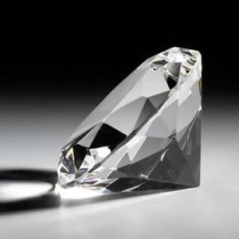
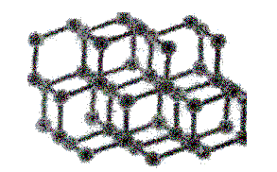
Алмаз
Алмаз – бесцветное, прозрачное, сильно преломляющее свет вещество. Алмаз тверже всех найденных в природе веществ, но при этом довольно хрупок. Плотность алмаза – 3,5 г/см³, t_{плав}=373⁰С, t_{кип}=4830^{о}С.В алмазе каждый 4-х валентный атом углерода связан с другим атомом углерода ковалентной связью и количество таких связанных в каркас атомов чрезвычайно велико.
Непрерывная трехмерная сетка ковалентных связей, которая характеризуется большой прочностью, определяет многие свойства алмаза, так то плохая тепло- и электропроводимость, а также химическая инертность
Структура алмаза

Slide 6
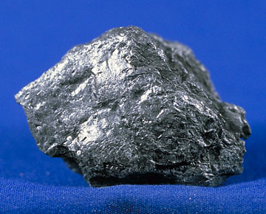
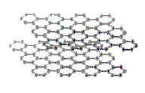
Графит
Графит – устойчивая при нормальных условиях аллотропная модификация углерода, имеет серо-черный цвет и металлический блеск, кажется жирным на ощупь, очень мягок и оставляет черные следы на бумаге.
Атомы углерода в графите расположены отдельными слоями, образованными из плоских шестиугольников. Каждый атом углерода на плоскости окружен тремя соседними, расположенными вокруг него в виде правильного треугольника.
Структура графита

Slide 7
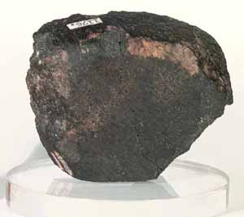
Карбин
Карбин был получен в начале 60-х годов В.В. Коршаком, А.М. Сладковым, В.И. Касаточкиным, Ю.П. Кудрявцевым. Карбин имеет кристаллическую структуру, в которой атомы углерода соединены чередующимися одинарными и тройными связями. Он имеет вид черного мелкокристаллического порошка, однако может существовать в виде белого вещества с промежуточной плотностью. Карбин обладает полупроводниковыми свойствами, под действием света его проводимость резко увеличивается.
Метеорит содержащий вкрапления карбина
Строение карбина

Slide 8
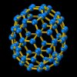
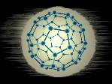
Фуллерены
Фуллерены – класс химических соединений, молекулы которых состоят только из углерода, число атомов которого четно, от 32 и более 500, они представляют по структуре выпуклые многогранники, построенные из правильных пяти- и шестиугольников.
В противоположность первым двум, графиту и алмазу, структура которых представляет собой периодическую решетку атомов, третья форма чистого углерода является молекулярной. Это означает, что минимальным элементом ее структуры является не атом, а молекула углерода, представляющая собой замкнутую поверхность, которая имеет форму сферы.
Фуллерен С₇₀
Модель фуллерена С₆₀

Slide 9
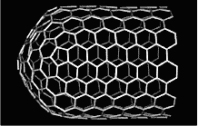
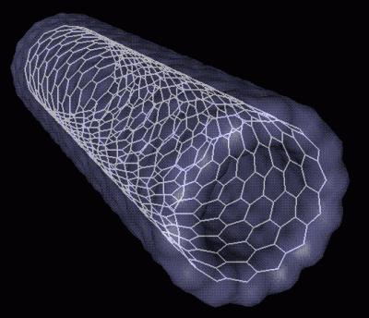
Нанотрубки
Наряду со сфероидальными углеродными структурами, могут образовываться также и протяженные цилиндрические структуры, так называемые нанотрубки, которые отличаются широким разнообразием физико-химических свойств.
Идеальная нанотрубка представляет собой свернутую в цилиндр графитовую плоскость, выложенную правильными шестиугольниками, в вершинах которых расположены атомы углерода.
Строение нанотрубки

Slide 10
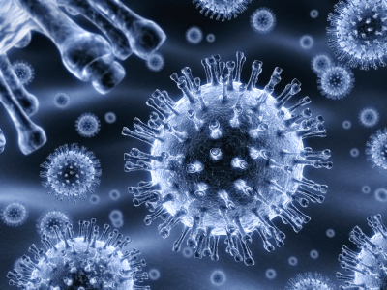
Наночастицы
В процессе образования фуллеренов из графита образуются также наночастицы. Это замкнутые структуры, подобные фуллеренам, но значительно превышающие их по размеру. В отличие от фуллеренов, они также как и нанотрубки могут содержать несколько слоев., имеют структуру замкнутых, вложенных друг в друга графитовых оболочек. В наночастицах, аналогично графиту, атомы внутри оболочки связаны химическими связями, а между атомами соседних оболочек действует слабое ван-дер-ваальсово взаимодействие. Обычно оболочки наночастиц имеют форму близкую к многограннику. В структуре каждой такой оболочки, кроме шестиугольников, как в структуре графита, есть 12 пятиугольников, наблюдаются дополнительные пары из пяти и семиугольников.

Slide 11
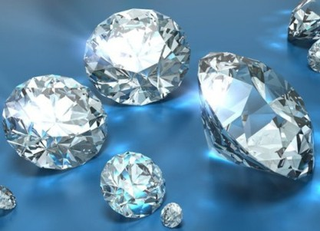
Спасибо за внимание!

